Slide 1
BCP Animation
Enfance, personnes âgées: Bilan de la formation de l’année et préparation de la suivante
Le 16/06/2025
LP Jean Lurçat
9h – 16h
Nathalie JORET IEN SBSSA

Slide 2
Ordre du jour
Actualités locales
Bilan de la 3ème session BCP AEPA
Bilan du parcours en Y; poursuite d’étude
Bilan de la formation de l’année
Préparation de la rentrée 2025
L’IA au service des enseignants intervenant en BCP AEPA

Slide 3
Actualités locales
8 établissements
Accueil de passerelles en 1ère?
Témoignages : PMPF filées en 2nde, ateliers déplacés en 2nde, évaluation en Tle,
- LP X Bichat : 2025 1ère session - LP B Charvet - LP St Ennemond - LP J Lurçat - LP JM Jacquard - LP D Bosco - LPO Beltrame : rentrée 2024 ouverture - LP N Dame Villefranche : rentrée 2025 ouverture

Slide 4
Actualités locales : organisation des équipes pédagogiques rentrée 2025
Session 2025 | Enseignants positionnés sur le BCP AEPA
LPO Xavier Bichat | Delphine Quey Melanie Veillet Anne Calvet
LP Benoit Charvet | ?? Blandine Holtz Yasmina Sayad
LP Jean Lurçat | Khadija Majmou Zoe Vernin
LP JM Jacquard | M-Emanuele Mazel Adeline Mounier Anne-Marie Ribeiro ?? A Larouci??
LPP Don Bosco | Marie Bandrou Anne-Cecile Zuanon Marion Buquet
LPP ST Ennemond | Amandine Fayolle Elodie Brun Laurie Marotta Francoise Paulet
LPO C A Beltrame | Radostina Daskalova Keltoum Amgoune
LPP N Dame Villef. | Emilie Moulin Sébastien Cochelin

Slide 5
Actualités locales : bourse d’équipement
Session 2025 | Bourse d’équipement
LPO Xavier Bichat | Vêtement floqué Clé usb Porte vues Consommables de « bricolage » qui sera mis en commun Matériel d’entretien (exceptionnel 2025)
LP Benoit Charvet | Tenue pro Clé usb Porte vues Consommables de « bricolage » qui sera mis en commun
LP Jean Lurçat | Clé usb Porte vues Consommables de « bricolage » qui sera mis en commun
LP JM Jacquard | Tablier Clé usb Porte vues Consommables de « bricolage » qui sera mis en commun Matériel d’entretien (exceptionnel 2025)
LPP Don Bosco | Tenues pro floquées
LPP ST Ennemond | Tenue pro Imprimante Calculatrice Clé USB
LPO C A Beltrame | Tenues pro Clé USB Porte vues Consommables de « bricolage » qui sera mis en commun
LPP N Dame Villef. | Tenue pro Clé USB Porte vues
Montant
150€

Slide 6
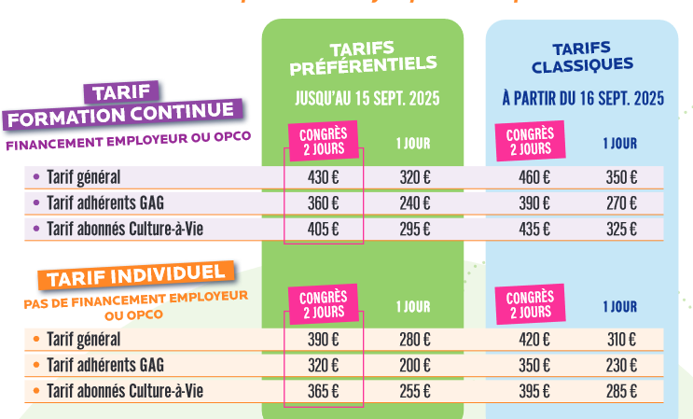
Actualités locales
LP B Charvet mobilisé?

Slide 7
Bilan de la 3ème session BCP AEPA
Session 2025 | E2 | E31 | E32 | Projet
LPO Xavier Bichat | 11,09 | 14,55 | 11,39
LP Benoit Charvet | 15,48 | 17,83 | 17,85
LP Jean Lurçat | 11,55 | 12,41 | 12,05
LP JM Jacquard | 13,50 | 13,95 | 14,08
LPP Don Bosco | 12,62 | 17,60 | 14,45
LPP ST Ennemond | 12,62 | 14,21 | 14,17
Moyenne | 12,81 | 15,09 | 14,00
Session 2024 | E2 | E31 | E32 | Chef d’œuvre
LP Benoit Charvet | 14,69 | 16,38 | 15,08 | 14,73
LP Jean Lurçat | 13,42 | 13,92 | 12,75 | 12,6
LP JM Jacquard | 12,36 | 14,95 | 14,46 | 14
LPP Don Bosco | 12,88 | 15,39 | 13 | 14,25
LPP ST Ennemond | 12,77 | 14,09 | 14,41 | 12,27
Moyenne | 13,23 | 14,95 | 13,94 | 13,57
Session 2023 | E2 | E31 | E32 | Chef d’œuvre
LP Benoit Charvet | 13,06 | 14,56 | 14,28 | 13,42
LP Jean Lurçat | 11,28 | 14,11 | 12,91 | 12,76
LP JM Jacquard | 12,3 | 13,4 | 14,58 | 13,35
LPP Don Bosco | 13,41 | 14,89 | 14,48 | 12,55
LPP ST Ennemond | 10,29 | 12,18 | 11,14 | 11,71
Moyenne | 12,07 | 13,83 | 13,48 | 12,76
Stratégie de B Charvet : pas de cours le mercredi pour que les élèves travaillent en structures

Slide 8
Bilan du parcours Y; poursuite d’études
Session 2025 | Parcours Y : présents, contenus, PFMP | Orientation des élèves
LPO Xavier Bichat | moitié en stage et moitié en établissement Modules : préparation à la vie étudiante, CPS, renforcement en langues (beaucoup dans la nature au fil des jours) | 1 seule poursuivra en animation BTS DATR BTS SP3S, BTS ESF …
LP Benoit Charvet | Tous en PFMP | 4 CS éducateur sportifs… BTS ESF CAP AEPE Insertion pro dans d’autres secteurs BTS monteur audio visuel
LP Jean Lurçat | Moitié en PFMP, moitié dans la nature (certains travaillent en intérim) Activités envisagées : portfolio, rédaction projet pédagogique (aide à ) | 3 travaillent en animation 1 AP 1 CAP AEPE 2 STAPS BUT CSS
LP JM Jacquard | en PFMP sauf 2, qui ne sont pas venus | 1 BTS ESF BPJEPS Fac lettres Insertion pro pas systématiquement en animation
LPP Don Bosco | Tous en PFMP | 2 ME Sinon vont travailler comme animateurs Quelques en BP JEPS
LPP ST Ennemond | Tous en PFMP sauf 3 qui ne sont pas venus | 2 BTS SP3S, 1 BTS ESF, 2 Educ spé 4 insertion pro anim, les autres insertion pro
Augmente la difficulté de trouver des lieux pour les élèves de 2nde et de première

Slide 9
Bilan de la formation de l’année
Date | 12/02/25 | Module de professionnalisation | Module de transférabilité | 03/04/25 | 09/04/25 | Module de transférabilité | fin juin, 2025
Modalité | Présentiel Lycée C Arnaud Beltrame MEYZIEU | A la demande des enseignants : en ACM le mercredi ou pendant les vacances | En établissement, chaque équipe avec ses classes | Viso | Présentiel Lycée C Arnaud Beltrame MEYZIEU | En établissement, chaque équipe | Présentiel
Durée | Journée | 3 à 6 heures selon les besoins | Entre février et avril 2025 | 2 heures 16h-18h | Journée | Entre avril et juin 2025 | 6h

Slide 10
Contenu de formation
Date | 12/02/25 | Module de professionnalisation | Module de transférabilité | 03/04/25
Modalité | Présentiel Lycée C Arnaud Beltrame MEYZIEU | A la demande des enseignants : en ACM le mercredi ou pendant les vacances | En établissement, chaque équipe avec ses classes | Viso
Durée | Journée | 3 à 6 heures selon les besoins | Entre février et avril 2025 | 2 heures 16h-18h
Contenu | Les techniques d’accueil, le rythme d’une journée, les activités, les modalités d’animation, les rituels | Observation du rôle de l’animateur·trice en ACM | Utiliser et transmettre les techniques acquises aux élèves | Bilan par équipe de l’exploitation des outils acquis
Remarque | Prévoir un pique-nique |  | Livrable : bilan des techniques et outils expérimentés avec les élèves

Slide 11
Contenu de formation
Date | 03/04/25 | 09/04/25 | Module de transférabilité | fin juin, début juillet 2025
Modalité | Viso | Présentiel Lycée C Arnaud Beltrame MEYZIEU | En établissement, chaque équipe | Présentiel
Durée | 2 heures 16h-18h | Journée | Entre avril et juin 2025 | 6h
Contenu | Bilan par équipe de l’exploitation des outils acquis | La gestion de projet et l’accueil d’enfants à besoins éducatifs particuliers | Préparer la semaine d’intégration et enrôler les élèves de 1ère et Tle dans la préparation de l’accueil des élèves de seconde. | Bilan de la formation Mise en commun des actions de préparation de la rentrée
Remarque |  | Prévoir un pique-nique | Livrable : modalité d’accueil des élèves de 2nde par les élèves de 1ère et de Tle

Slide 12
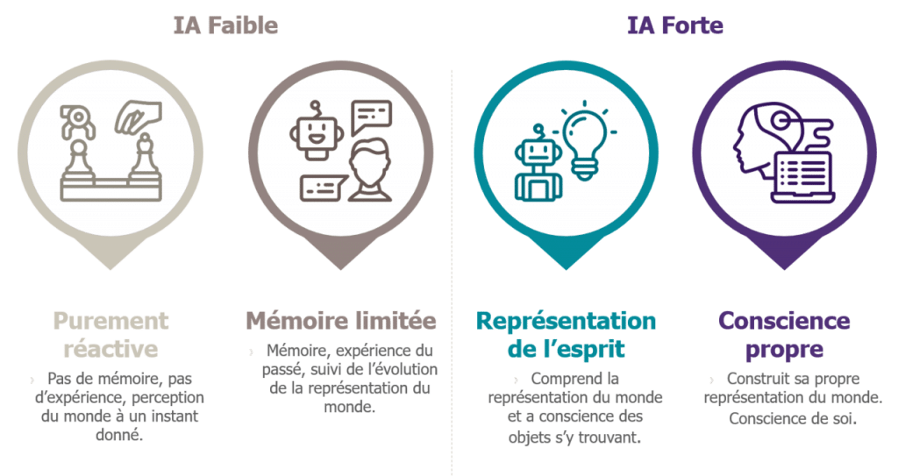
Ensemble de théories et de techniques mises en œuvre en vue de réaliser des machines capables de simuler l'intelligence humaine. (Larousse)
Assistant virtuel (Alexa, Siri), générateur de contenu (perplexity, chatGPT)………………………….Jarvis (Ironman), voiture K2000
Notes:
Super moteur de recherche avec une interface humanisée

Slide 13
Exemples d’utilisations dans le secteur de l’animation
Intelligence artificielle générative : Perplexity
Principe : formuler une demande (prompt), l’intelligence génère une réponse

Slide 14
Optimiser la qualité d’une requête
Formuler la requête
Poursuivre la demande
Vérifier l’information

Slide 15
Les biais de l’IA

Slide 16
Expérimenter une intelligence artificielle
Créer un compte Perplexity
Copier/coller les propositions de prompt
Je suis enseignante en bac animation enfance personnes âgées. Je veux une fiche technique type.
Je voudrais un document pour faire comprendre la démarche de projet.
Je voudrais un exemple de document de recueil de souhaits d'animation de personnes âgées
Je voudrais les règles du jeu de l'oie simplifiées.
Je voudrais que ces règles soient modifiées avec des gages
Je voudrais un résumé de l'article que l'on trouve : https://www.capretraite.fr/choisir-une-maison-de-retraite/le-quotidien/les-animations-en-maison-de-retraite/
Je veux un questionnaire sur le matériel d'animation. Je veux un questionnaire avec les réponses uniquement vrai ou faux ; les réponses en gras
Je veux un questionnaire sur le matériel d'animation. Je veux un questionnaire avec les réponses uniquement vrai ou faux ; les réponses en gras ; des feedback pour les réponses positives et les réponses négatives
En BCP animation, je veux un QCM sur les jeux collectifs avec une réponse correcte par question ; la réponse en gras
Je suis prof principal de 1ère année de bac pro animation et je voudrais proposer un RDV aux parents d’un élève qui a beaucoup d’absences. Rédiger un mail en ce sens

Slide 17
Préparer des activités de rentrée, d’enrôlement des élèves
Organisation : 5 groupes
Consigne : Chaque groupe crée 1activités en s’appuyant sur l’intelligence artificielle
15h : Présentation des idées

Slide 18
Merci pour votre attention

